Slide 1
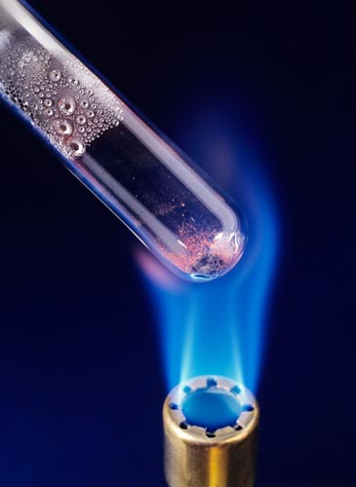
ENERGETICKÉ ZMENY PRI CHEMICKÝCH REAKCIÁCH

Slide 2

TERMOCHÉMIA
je veda, ktorá sa zaoberá tepelnými javmi pri chemických reakciách.
Rozlišujeme 2 typy chemických reakcií:
EXOTERMICKÉ
ENDOTERMICKÉ

Slide 3

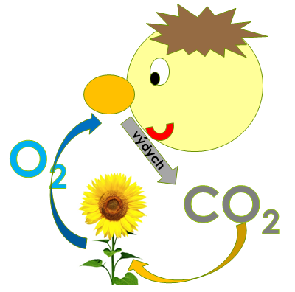
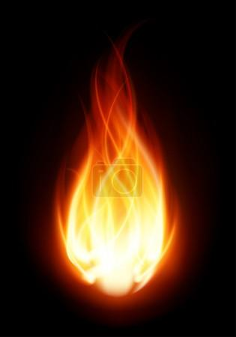

1. EXOTERMICKÉ REAKCIE
Sú reakcie, pri ktorých sa teplo uvoľňuje.
napr. horenie (drevo, uhlie, plyn...), dýchanie, varenie, pečenie....
reakcia alkalických kovov napríklad sodíka s vodou
DYCH JE TEPLÝ
VYSKÚŠAJTE ☺

Slide 4

všeobecný zápis EXOTERMICKEJ chemickej reakcie:
reaktanty → produkty + teplo

Slide 5
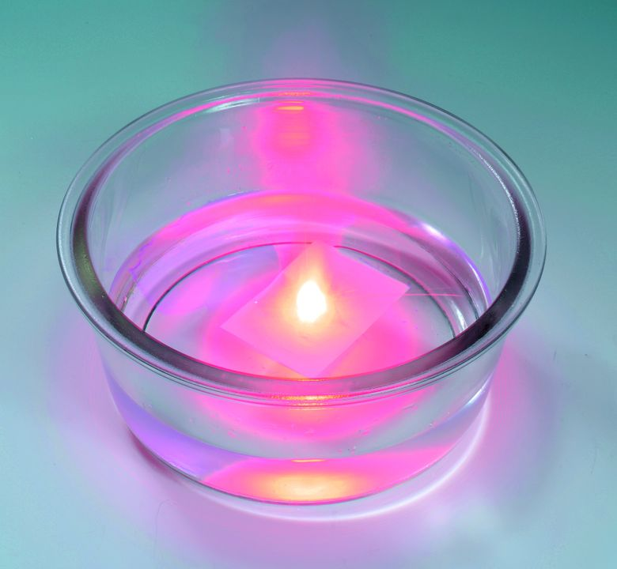
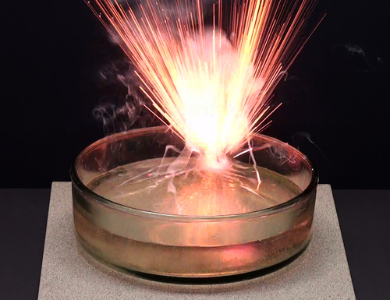
PRÍKLADY NA EXOTERMICKÉ REAKCIE
K + H₂O
draslík + voda
Na + H₂O
sodík + voda

Slide 6
2. ENDOTERMICKÉ REAKCIE
Sú reakcie, pri ktorých sa teplo spotrebúva.
napr. pálenie vápna, spracovanie železa

Slide 7
2. ENDOTERMICKÉ REAKCIE
Reakcie prebiehajú len za neustáleho dodávania tepla.
všeobecný zápis chemickej reakcie :
reaktanty → produkty
+ teplo

Slide 8
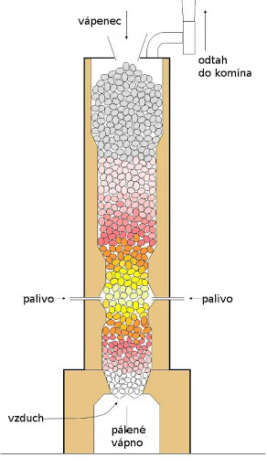
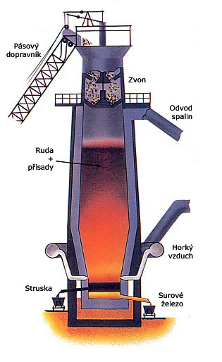
PRÍKLADY NA ENDOTERMICKÉ REAKCIE
+950°C
CaCO₃ → CaO + CO₂
Pálenie vápna
Výroba železa
vo vysokej peci

Slide 9


